Slide 1

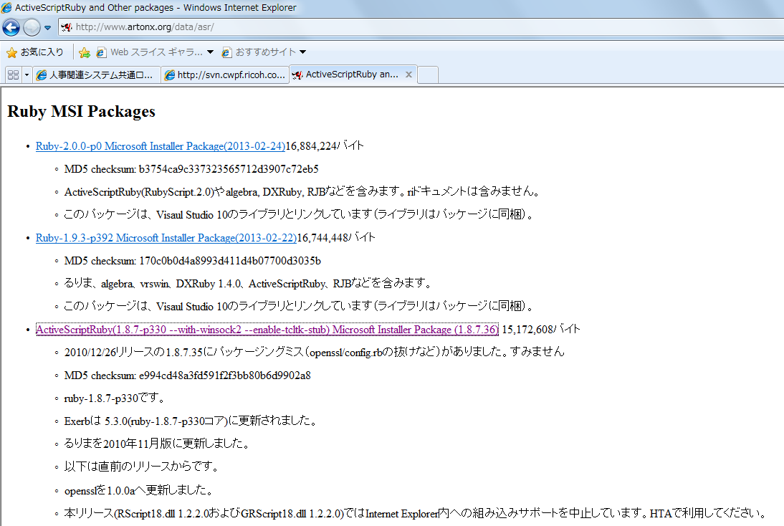
１．Ruby1.8.7インストール
Rubyのサイトから、ダウンロードします。
・Rubyのホームページ 「 http://www.ruby-lang.org/ja/ 」
⇒ を順番にクリックします。
その後、以下のページから、Ruby1.8.7をダウンロードします。
http://www.artonx.org/data/asr/

Slide 2
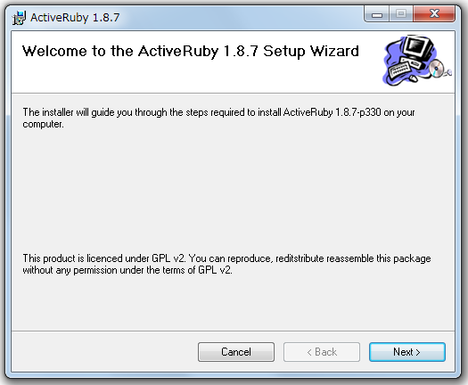
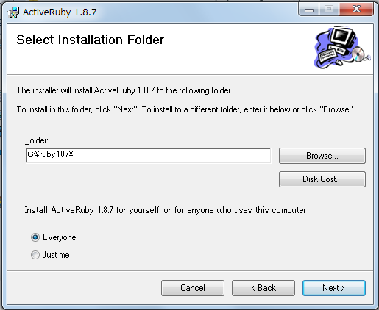
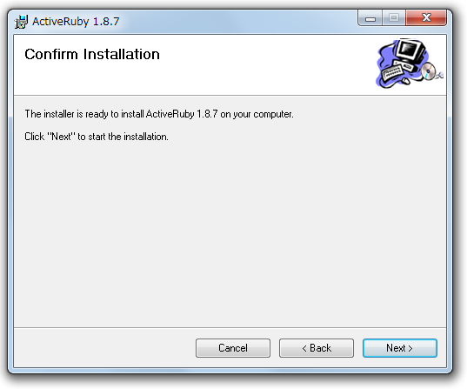
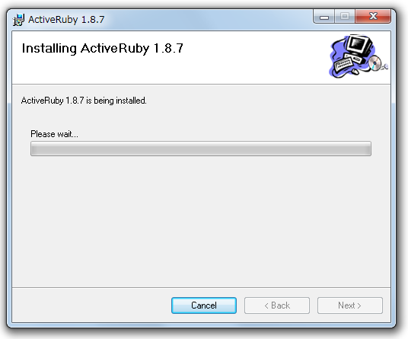
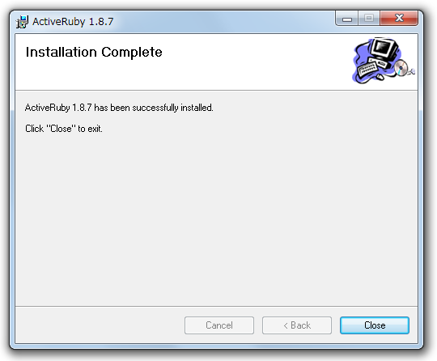
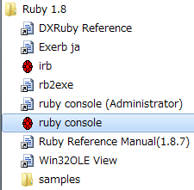
１．Ruby1.8.7インストール
①
②
③
インストールディレクトリは、“Program Files”にはしないこと。
ブランクがあるため、rspec実行時にエラーとなった。
④
⑤
⑥

Slide 3
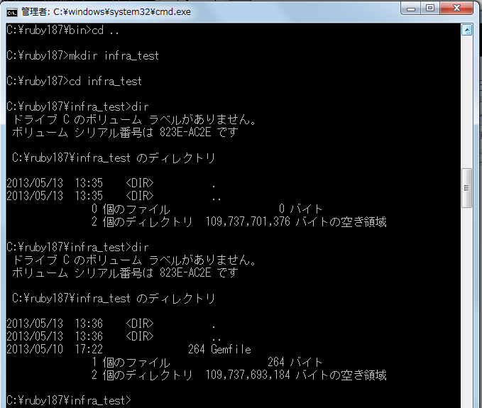
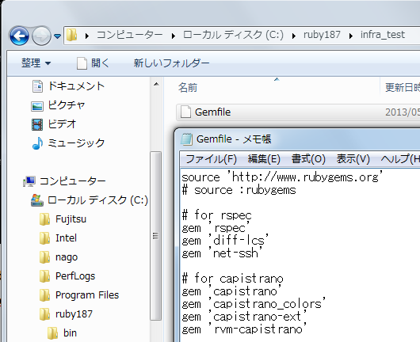
３．RSpecインストール
①事前ディレクトリ作成
②bundleコマンドによるinstall前に、
Gemfileの内容を確認。
改行コード注意。Linuxのをそのまま流用すると、LFなので、
GemもLFでインストールされた。
Windowsなので、GemfileもCR+LFになっていること。

Slide 4
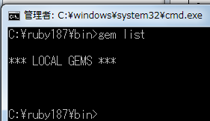
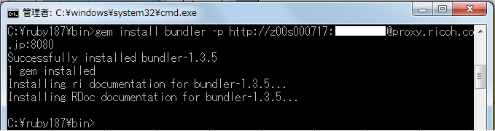
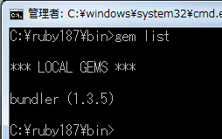
２．bundlerインストール
①事前gem確認
②bundlerインストール
③事後gem確認
画面ショットはbin配下で作業しているが、infra_testディレクトリ配下で実施すること。

Slide 5
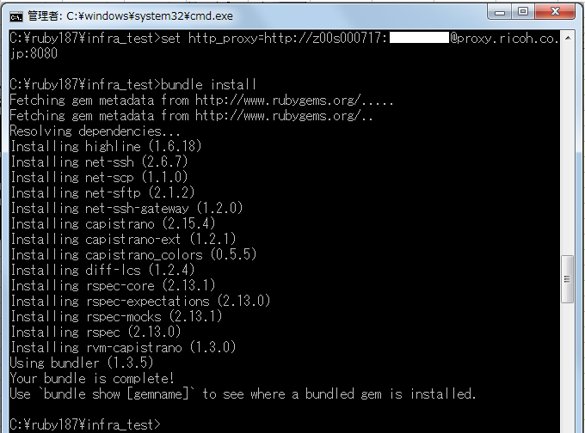
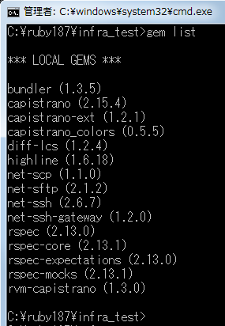
３．RSpecインストール
④プロキシ設定
⑤bundleコマンドによる
gemインストール
⑥事後gem確認

Slide 6
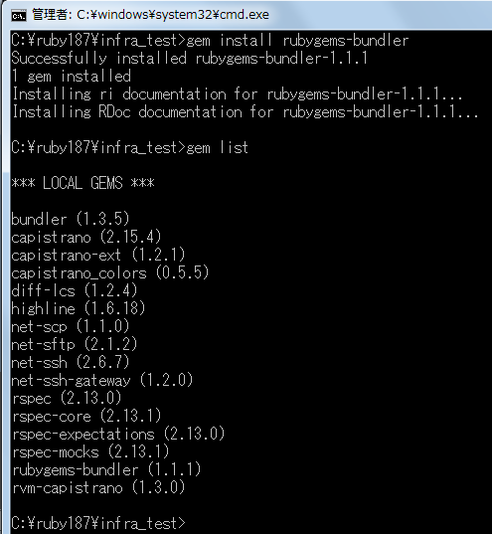
３．RSpecインストール
⑦rubygems-bundlerインストール
⑧事後gem確認

Slide 7
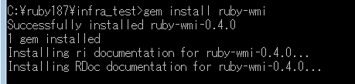
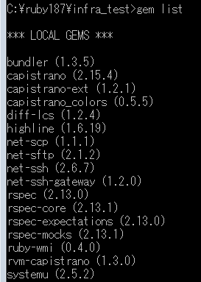

３．RSpecインストール
[6/14追加]
⑨ruby-wmi,systemuインストール
⑩事後gem確認

Slide 8
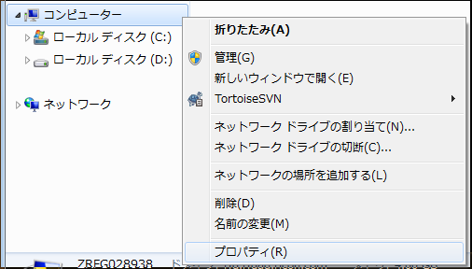
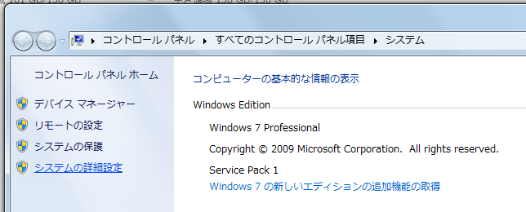
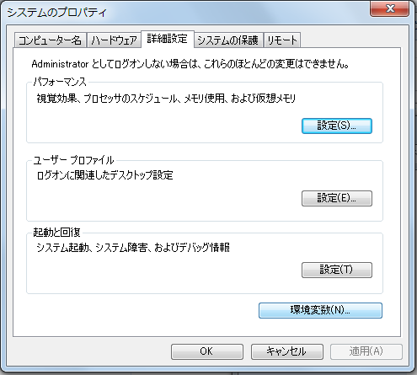
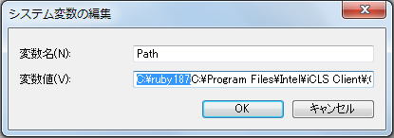
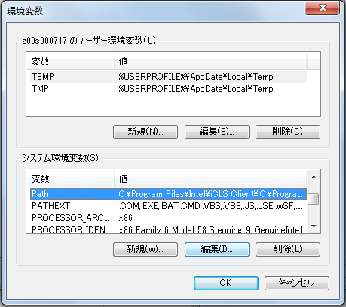
４．事前作業（環境変数の設定）
①
②
③
④

Slide 9

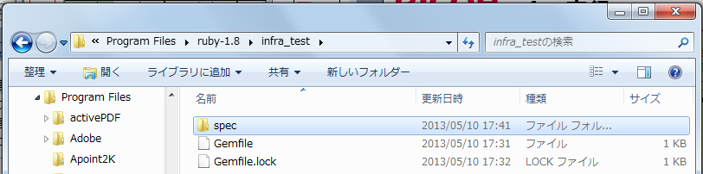
５．実行
C:\ruby187\infra_test >bundle exec rspec spec/windows_common_spec.rb -fs
The source :rubygems is deprecated because HTTP requests are insecure.
Please change your source to 'https://rubygems.org' if possible, or 'http://rubygems.org' if not.
_x001b_[31mCould not find net-sftp-2.1.1 in any of the sources_x001b_[0m
_x001b_[33mRun `bundle install` to install missing gems._x001b_[0m
C:\ruby187\infra_test >
実行ディレクトリは、bundle install したディレクトリで。CentOSを入れたディレクトリで実施したら、Gemfile.lockがその時にできたファイルなので、なんか変な動きになった。
動かない。
Requireがダメ。
PATHの設定が悪いと思われるが、自動では設定されない？
インストールの仕方が悪いのかも。。。
要確認。
[5/31追記]
5/13頃には上記ではまったが、5/31に再開したところ、上記コマンドは出なかった。。
PATH（前頁）はとりあえずは不要。
上記「 The source :rubygems is deprecated ～」メッセージが出力される場合、実行ディレクトリにあるGemfileのsourceの記述を修正することで、メッセージが出なくなる。
呼び出されるspecファイル等も、全て実行ディレクトリ内に格納しておくこと。

Slide 10
５．実行
C:\ruby187\infra_test>bundle exec rspec spec/windows_common_spec.rb
C:/ruby187/lib/ruby/gems/1.8/gems/highline-1.6.19/lib/highline/system_extensions.rb:81: undefined method `dlload' for HighLine::SystemExtensions::WinAPI:Module(NoMethodError)
from C:/ruby187/lib/ruby/gems/1.8/gems/highline-1.6.19/lib/highline.rb:14:in `require‘
～以降省略～
sysytem_extentions.rbを調査
nagotest.rb を作成（Hello, Ruby.をprintしているだけ）し、実行したら、きちんとrspecも含め実行されているようである。
なので、呼び出すプログラムの問題として捉え、環境構築としては「問題無し」とする。
～実行ログ～
C:\ruby187\infra_test>bundle exec rspec work/nagotest.rb
Hello, Ruby.
No examples found.
Finished in 0 seconds
0 examples, 0 failures
C:\ruby187\infra_test\work>

